Slide 1
הכנס כותרת כאן

Slide 2
תקציר
התחום – סיווג תמונה
הבעיה – סיווג תמונות פרחים לפי זנים
הפתרון – שימוש במודל CNN מאומן

Slide 3
רקע

Slide 4
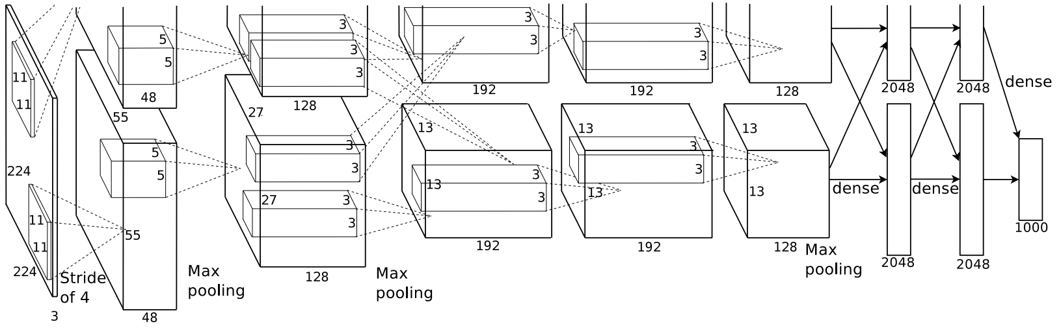
CNN, AlexNet & ImageNet

Slide 5
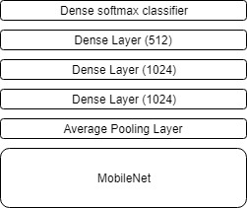

Transfer Learning
התמודדות עם Overfitting
צמצום זמן אימון
צמצום זמן פיתוח
רשת סופית
רשת מקורית

Slide 6
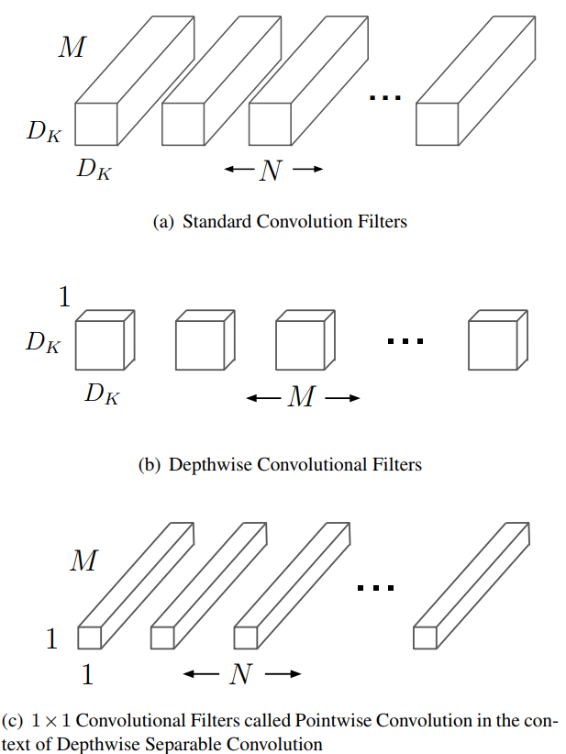
MobileNet
פילטרי קונבולוציה סטנדרטיים

Slide 7
MobileNet
פילטר Depthwise
פילטר Pointwise

Slide 8
מערכות דומות

Slide 9
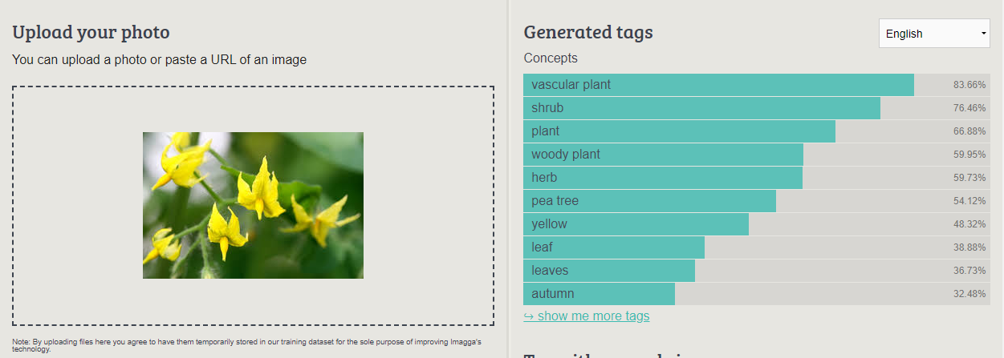
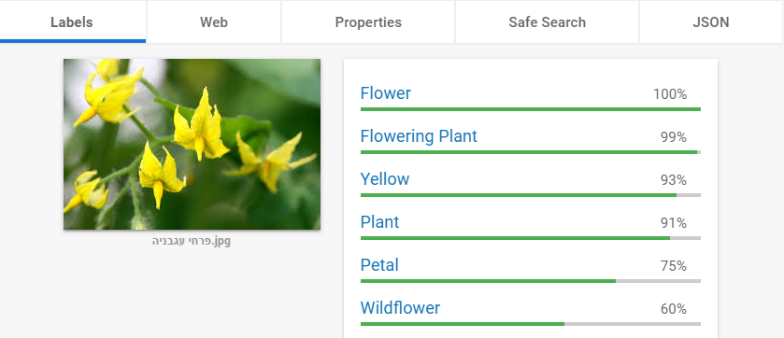
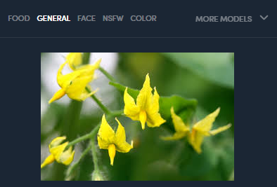
Imagga
Cloud Vision
Clarifi

Slide 10
Imagga VS Cloud Vision VS Clarifi VS us
 | Imagaa | Cloud Vision | Clarifi | Our system
API | + | + | - | -
Top-n | + | + | + | -
Interchangeable models | - | - | - | +
Bulk prediction | - | - | - | +

Slide 11
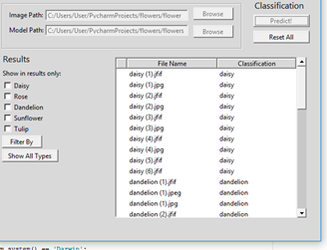
תיאור המערכת
מודל מבוסס MobileNet מאומן
Classifier חדש המתאים לבעיה
שימוש ב-Data Augmentation
המשתמש יכול להציג נתונים לפי בחירתו

Slide 12
ניסויים ומסקנות
System A
 | Daisy | Dandelion | Tulip | Rose | Sunflower
True Positive | 10 | 8 | 9 | 9 | 10
False Positive | 0 | 0 | 1 | 1 | 2
True negative | 40 | 40 | 39 | 39 | 38
False negative | 0 | 2 | 1 | 1 | 0
Precision | 1 | 1 | 0.9 | 0.9 | 0.8334
Recall | 1 | 0.8 | 0.9 | 0.9 | 1
השוואת המערכת שלנו למערכת דומה הן על הממשק והן על פי דיוק הסיווג
מערכת A מדויקת יותר בשני הפרמטרים.
System B
 | Daisy | Dandelion | Tulip | Rose | Sunflower
True Positive | 10 | 9 | 10 | 0 | 6
False Positive | 1 | 2 | 10 | 0 | 0
True negative | 39 | 38 | 30 | 40 | 40
False negative | 0 | 1 | 0 | 10 | 4
Precision | 0.8334 | 0.75 | 0.5 | 0 | 1
Recall | 1 | 0.9 | 1 | 0 | 0.6

Slide 13
ניסויים ומסקנות

Slide 14
סיכום
סיווג פרחים הפך לצורך גדול בשנים האחרונות
פיתוח עתידי למערכת יבוא לידי ביטוי:
אימון נוסף על train-Set גדול יותר (MobileSet 2)
הרחבת פונקציונאליות במערכת (אחוז דיוק, הצגת תמונה)
הרחבת הפעולות לסלולריים ניידים

